Slide 1
Literatūra ir vadovėliai, skirti mokyti užsieniečius lietuvių kalbos
Parengė Vilniaus lietuvių namų Užsienio lietuvių švietimo skyriaus vyresnioji metodininkė – Greta Botyriūtė-Skiotienė

Slide 2
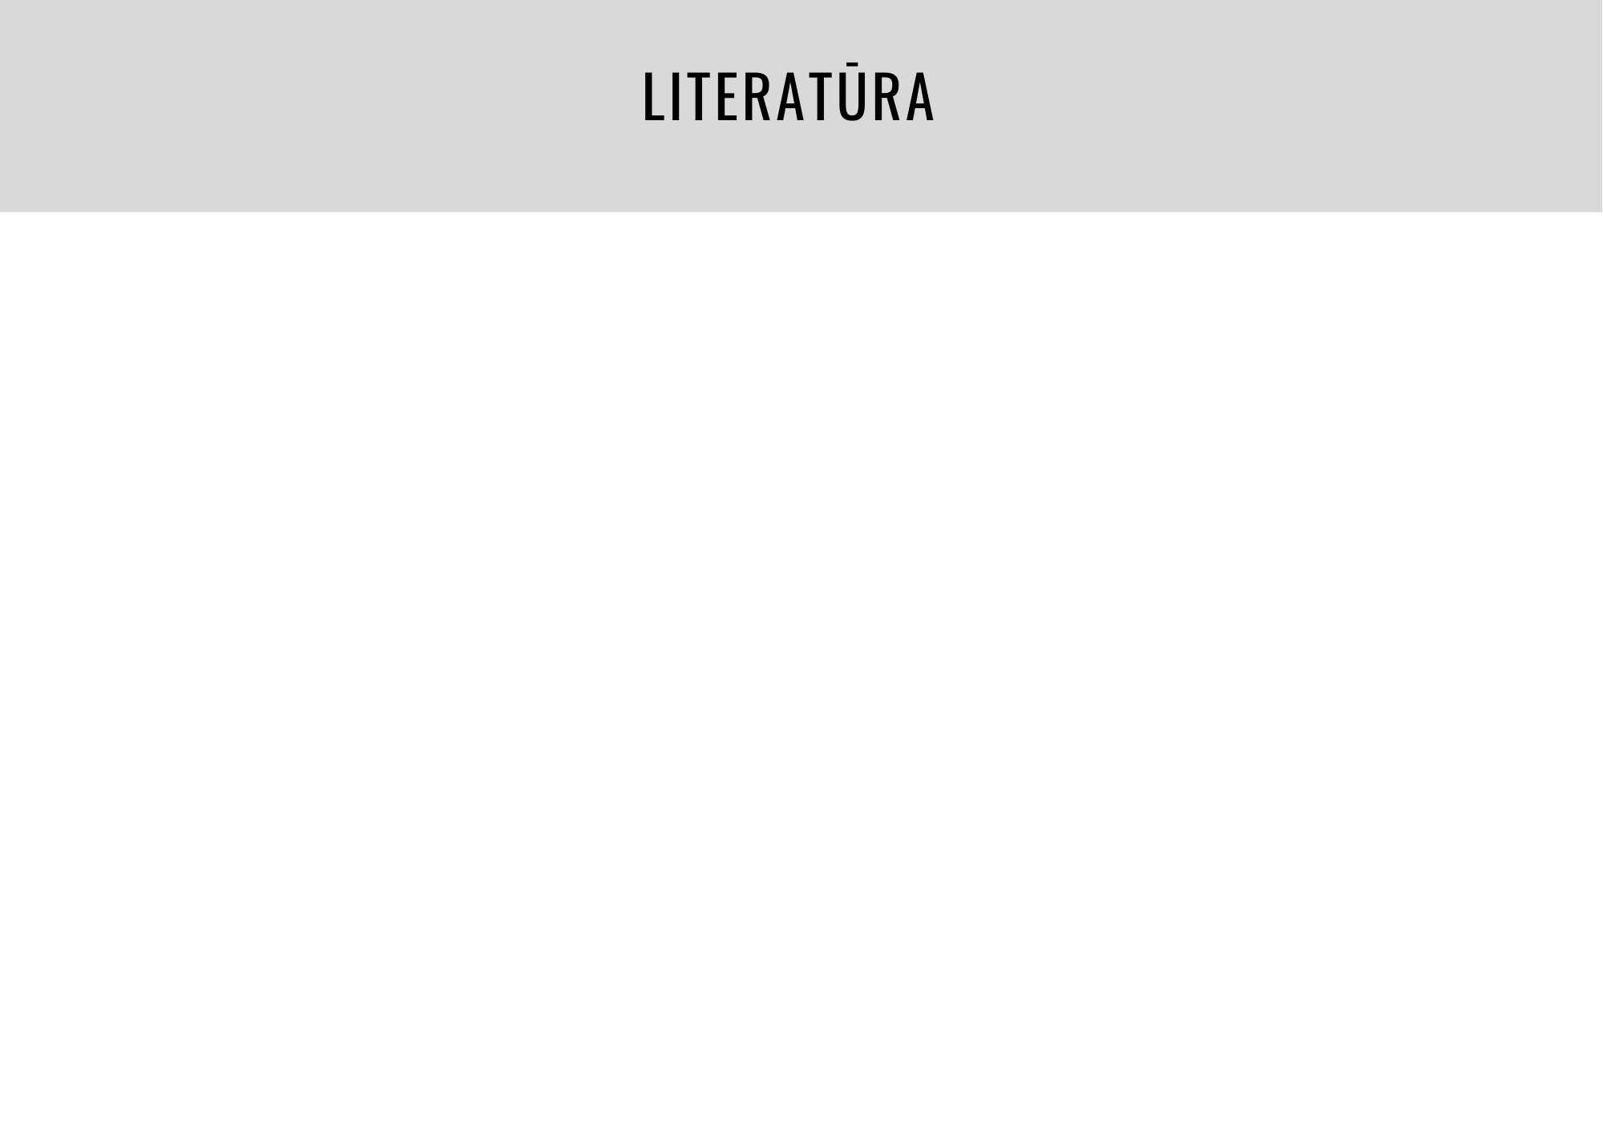



Slide 3


Slide 4



Slide 5




Slide 6


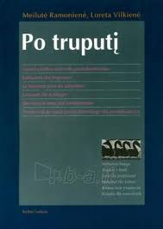

Slide 7
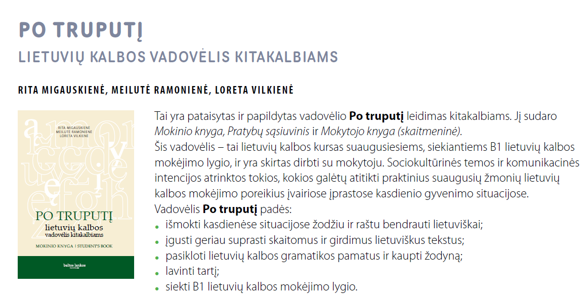

Slide 8
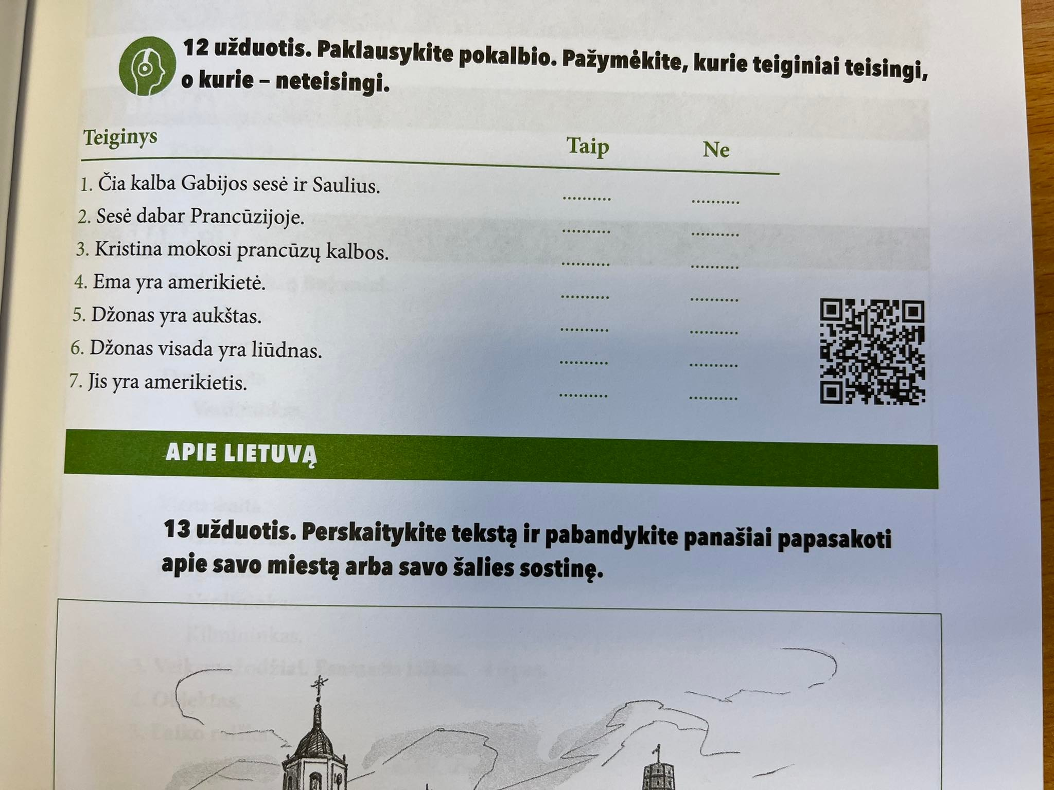

Slide 9



Slide 10



Slide 11
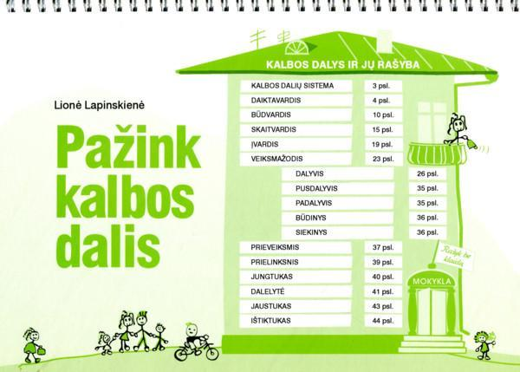

Slide 12


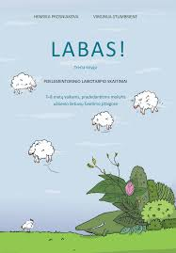

Slide 13
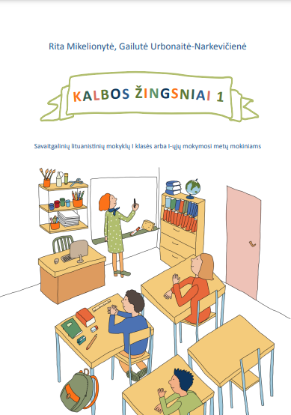
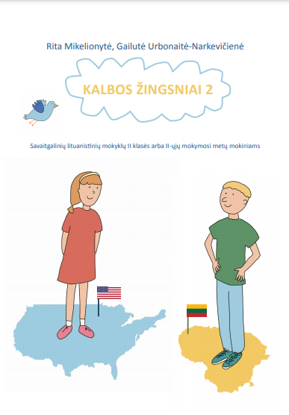

Slide 14



Slide 15

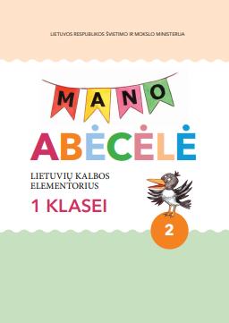

Slide 16




Slide 17



Slide 18



Slide 19
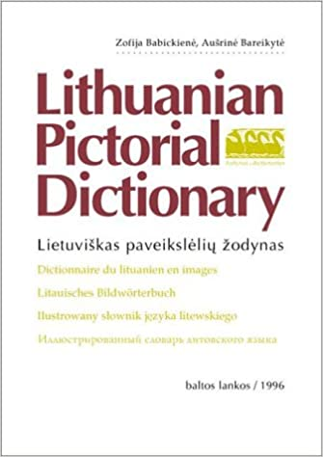
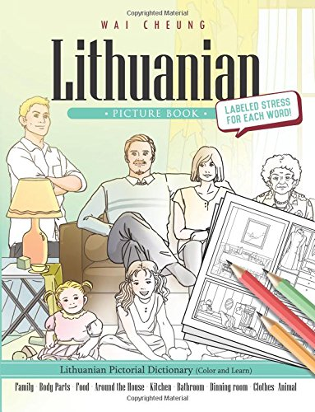

Slide 20




Slide 21


Slide 22



